Slide 1
Python Course for BigData
교육 과정 소개
IT Competency Improvement Training
Kim Jin Soo

Slide 2


Profile
Profile
경북대학교 전자공학과 (시스템공학) 졸업
경북대학교 전자공학과 (정보통신) 석사 졸업
고려사이버대 디지털경영학과
김 진 수
CEO / DataActionist
경력 및 자격
前 대우정보시스템 기술연구소 선임연구원
前 SBS 미디어넷 기술개발CP 개발팀장
前 E-Biz 기업솔루션 전문벤처기업 기술연구소장
前 기업통합보안솔루션 벤처기업 CTO
前 산업보안전문가포럼 회장
前 경기창조경제혁신센터 경기콘텐츠진흥원 CSP
빅데이터기술전문가(Bigdata Technical Expert)
산업보안전문가(Industrial Security Professional)
現 한국경제빅데이터센터 전문위원
現 한국SW기술진흥협회 기술위원
現 경기문화창조허브 창업플래너
現 한국뉴미디어 유통산업협회 자문위원
現 SKT 빅씽크 기업연구협회 수석연구원 現 서울시 정보통신분과 청년취업 멘토
Notes:
기업용 솔루션, 방송 미디어 컨텐츠 관련 개발, System/Network 장비 통합 보안 솔루션, 투자금융분야의 차세대 프로젝트
다양한 도메인 영역에서 SW개발, 기획, 관리 업무
분야는 다르지만 늘 DATA를 다루는 일을 해왔다. 20年 이상
기존 과학에서는 어떠한 법칙을 찾아내기 위한 노력들을 해왔다.
인간행동과 사회현상을 측정한 빅데이터는 우리삶에 대한 근원적인 물음에 대해서도 답을 제공할 수 있다.
지금까지 다루지 않았던 인간의 행복과 조직과 사회의 발전에 대해서도
경영자의 직감과 경험이 아니라, 데이터를 기반으로 하는 과학적인 접근이 가능
이러한 데이터과학과 기술을 기반으로 좀더 가치있는 사회를 설계하는 일을 하고 하고 있고,
데이터과학분야의 전문가들이 모여 여러가지 정보를 수집하고 가공하고 공유하는 일들을 하고 있습니다.

Slide 3
생각해 봅시다!!
정보화 시대, 데이터와 정보의 차이?
컴퓨터가 바라본 데이터의 조건?
빅데이터의 서막, 오픈소스진영의 반란?
국내 빅데이터 시장의 현황
기술을 알면 보이는 것도 달라진다
소프트웨어를 공부해야만 하는 이유

Slide 4
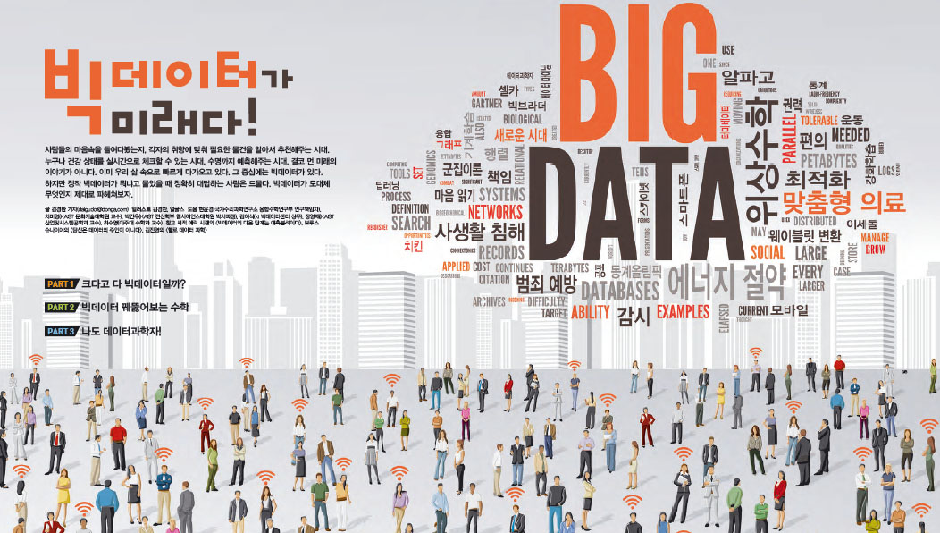
빅데이터 시대 !!

Slide 5
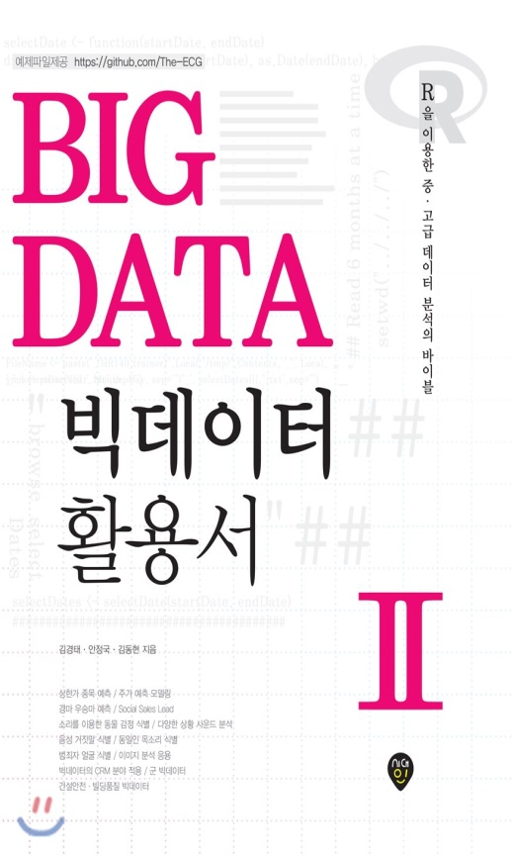


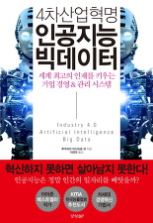

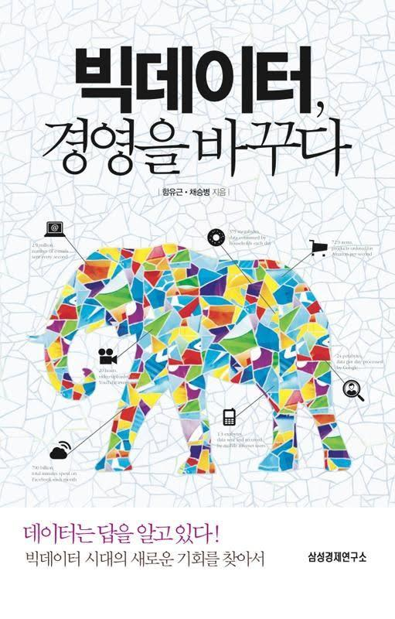

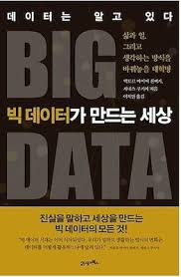
빅데이터 시대 !!

Slide 6
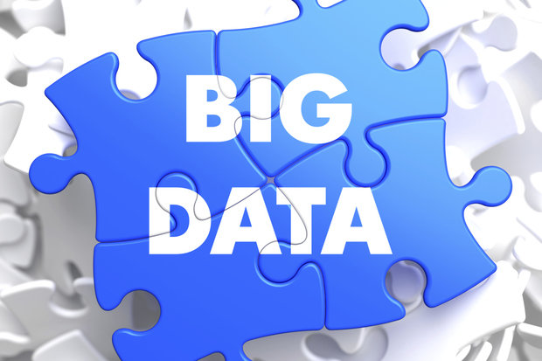
빅데이터의 의미
“빅데이터”라는 용어는 널리 알려져 있지만,
그 구체적인 개념을 명확히 정의하기엔 모호하다!

Slide 7
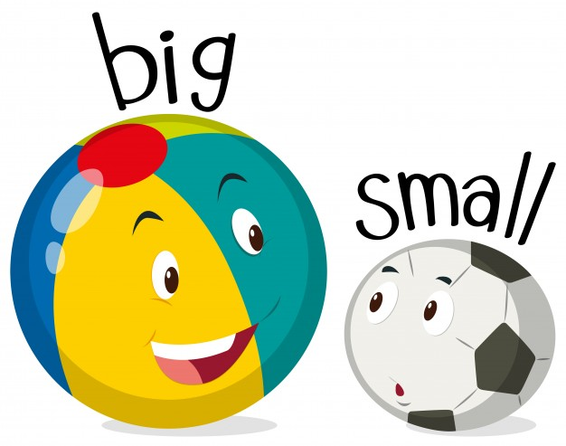
빅데이터의 의미
빅데이터 연상개념
대용량 데이터
대량의 데이터
소셜 미디어 데이터
차세대 데이터
실시간 데이터
빅(Big)이란 의미는 훨씬 포괄적인 의미를 내포하고 있다!

Slide 8
빅데이터의 의미
실제 오늘날 사람들은 매일 어마어마한 데이터를 쌓아가고 있다.
20세기 까지
쌓은 데이터
요즘 하루 동안
만든 데이터
<

Slide 9
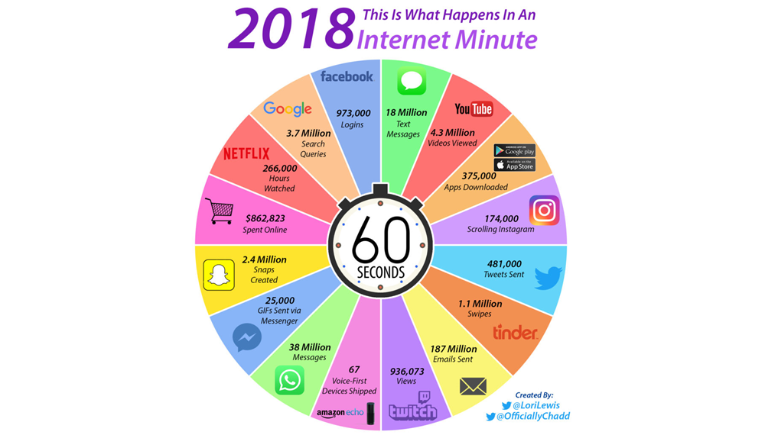
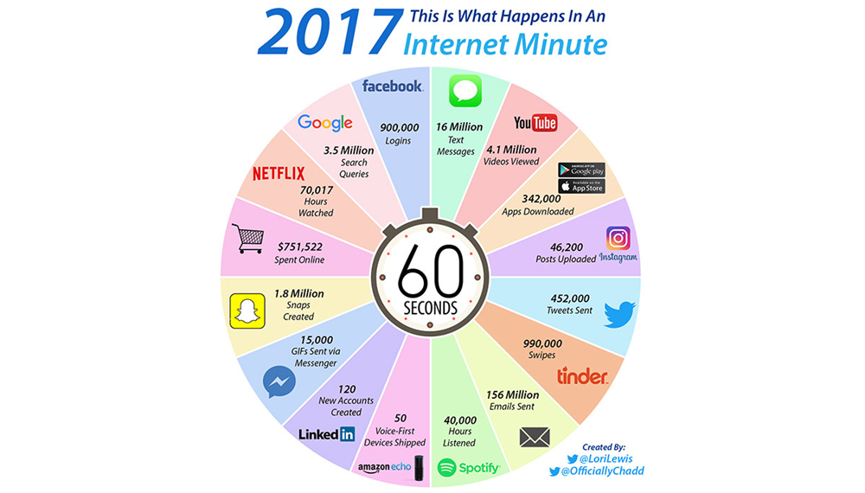
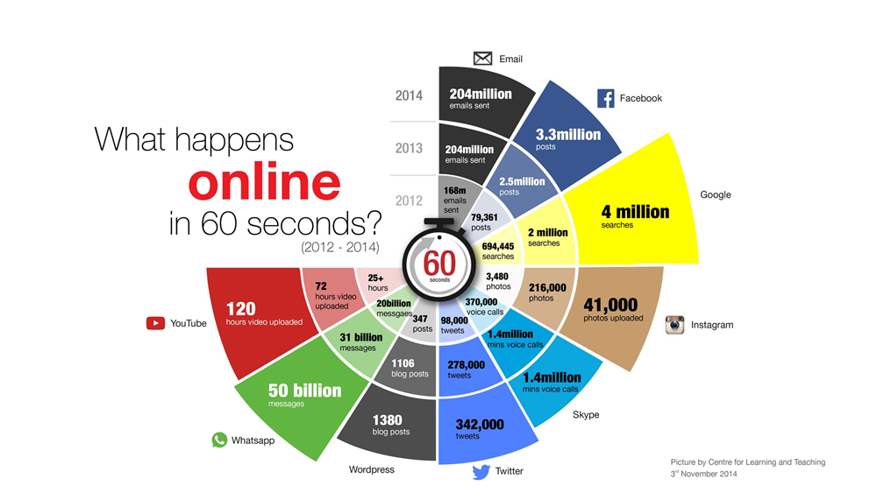





데이터의 홍수
370만건
430만뷰
97만접속
17만스크롤

Slide 10
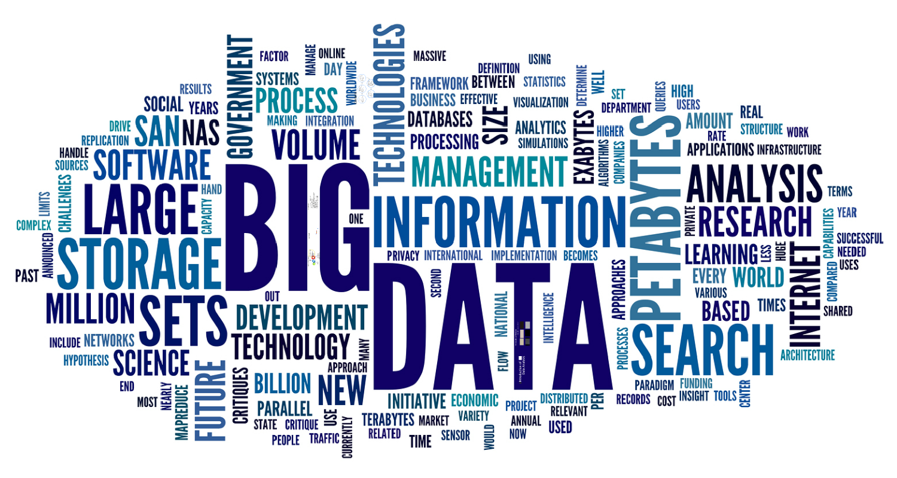

빅데이터 - Word Cloud
Notes:
SAN, NAS, STORAGE 데이터저장과 관련된 인프라
정보, 관리, 거버넌스, 프로세스, PETA/EXA 바이트, 분석, 검색, 가시화, 통계~~~
DEV, TECH, SCIENCE
정보혁명 이후 데이터를 얘기해왔지만, 최근 기술에 대한 큰 변화를 이해해야 한다.

Slide 11



데이터의 이해
정보화 시대 → 빅데이터 시대 !!
우리가 다루는 것은? 데이터는 무엇인가?
도대체 무엇을 수집하고, 어떻게 표현하고, 관리는 왜 해야하고, 활용은 어떤 방식으로 해야할까?
사실
지혜
데이터
지식
정보

Slide 12


데이터의 이해
사실 : 객관적 실재
전현무가 롯데리아에서 빅불세트를 먹었다.
전지현은 순살치킨팩을 시켜 먹었다.
사실
지혜
Fact
데이터
지식
정보

Slide 13
데이터의 이해
데이터: 객관적 실재의 체계화
사실을 특정한 방식을 통해 체계화
고객명 | 일자 | 주문 | 음료 | 사이드 | 가격 | 비고
전현무 | 18.01.15 | 빅불세트 | 콜라 | 양념감자 | 7,500원 | 리필1번
전지현 | 18.01.15 | 순살치킨 | 커피 | 치즈스틱 | 6,800원 | -
- | - | - | - | - | - | -
사실
지혜
Data
데이터
지식
정보

Slide 14
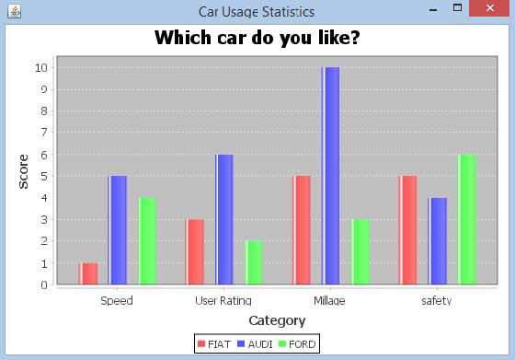
데이터의 이해
정보 : 데이터 + 의미
데이터를 특정 목적과 문제 해결에 도움이 되도록 가공한 것
전현무는 1월에 3번, 전지현은 1월에 처음 방문
사실
Information
지혜
데이터
지식
정보

Slide 15
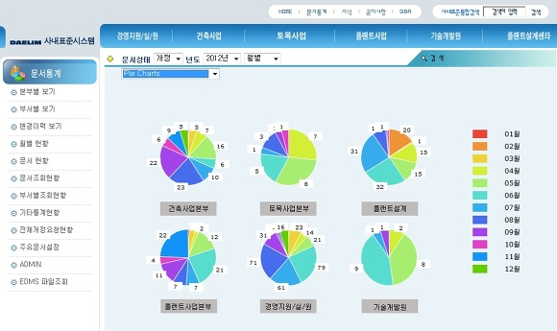
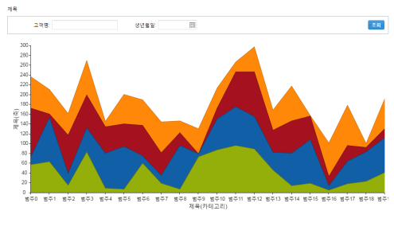
데이터의 이해
지식 : 정보 + 가치
정보를 집적하고 체계화하여 장래의 일반적 사용에 대한 보편성 확보
전년도 8월 매출이 최고, 11월 매출이 최저…
사실
Knowledge
지혜
데이터
지식
정보

Slide 16
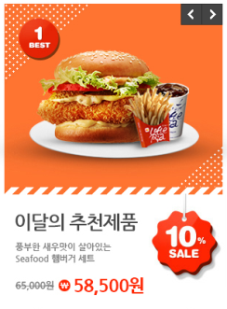
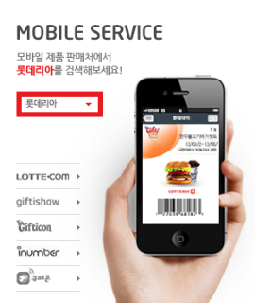
데이터의 이해
지혜 : 지식 + 추론
추론 및 문제해결을 위한 지적 능력
이달의 추천메뉴, 모바일 주문 서비스 이벤트
사실
Wisdom
지혜
데이터
지식
정보

Slide 17
컴퓨터가 바라본 데이터는 조건
정보화시대에서 데이터의 요건?
통합, 저장, 운영, 공유
효율적 관리가 중요
성능과 비용적 측면
IT분야를 주도하는 글로벌 기업의 특징
OS와 DBMS

Slide 18
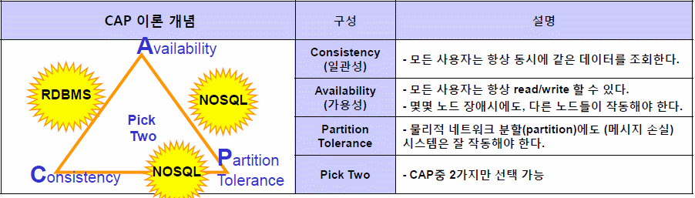
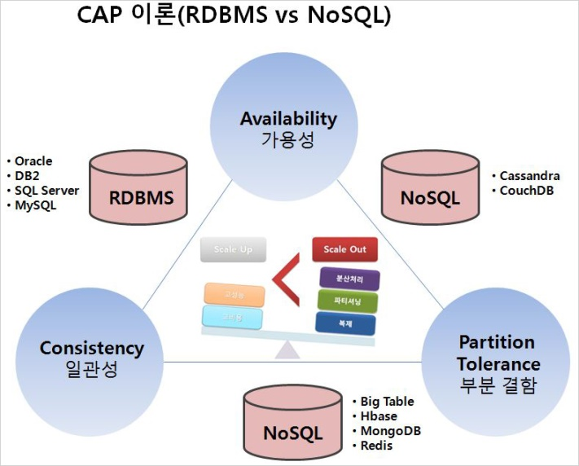
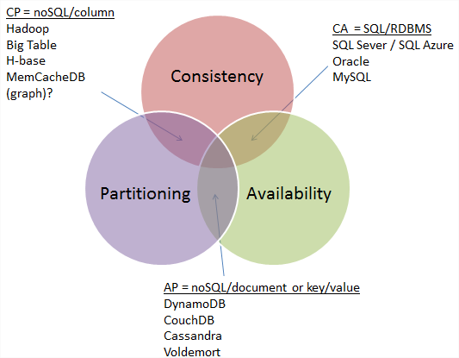
빅데이터의 서막, 오픈소스진영의 반란
2005년 이전의 일반적인 데이터 관리, 대용량데이터
고가가 아닌 저가 시스템, 중앙집중방식이 아닌 분산처리방식
Hadoop 기술의 등장
빅데이터 생태계(EcoSystem)를 이루는 다양한 기술들
CAP이론
→ Pick Two : Consistency, Availability, Partition Tolerance
Notes:
CAP 이론 : Consistency, Availability, Partition Tolerance
일관성 : 모든 사용자는 항상 동시에 같은 데이터 조회
가용성 : 모든 사용자는 항상 Read/Write 할 수 있다. (일부 노드가 장애시도)
부분결함허용 : 물리적 네트워크 분할에도 시스템은 동작해야 한다. (메시지 손실)
Pick Two → CAP중 2가지만 선택
cf. CA:RDBMS
구글, 데이터센터 서버 90만대 운영 중 (2011)
http://www.zdnet.co.kr/news/news_view.asp?artice_id=20110802084904

Slide 19
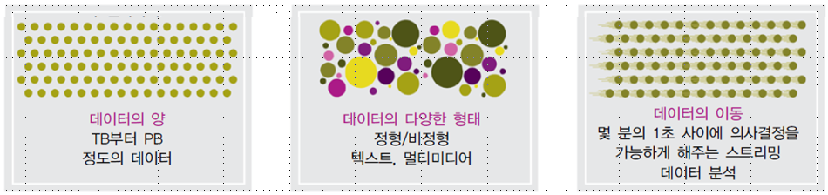
빅데이터의 주요특징 (3V, 4V, 5V)
Volume
Variety
Velocity
Value
Veracity
미래 가치 창출
경제적 가치 뿐만 아니라, 문제 해결을 통한 사회적 가치를 창출
데이터의 불확실성
본질적으로 불확실한 데이터 유형의 신뢰성과 예측 가능성 관리

Slide 20
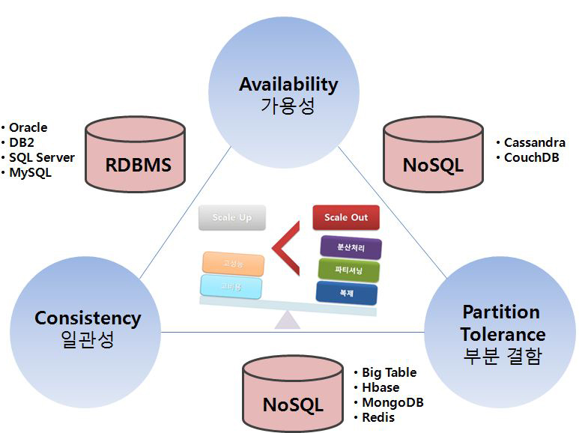
CAP 이론에 기반한 빅데이터 제품

Slide 21
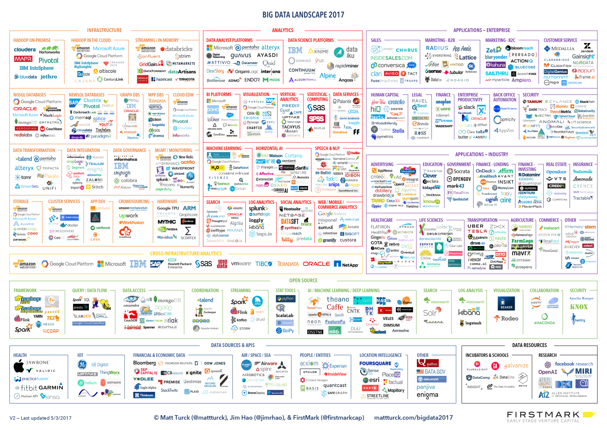
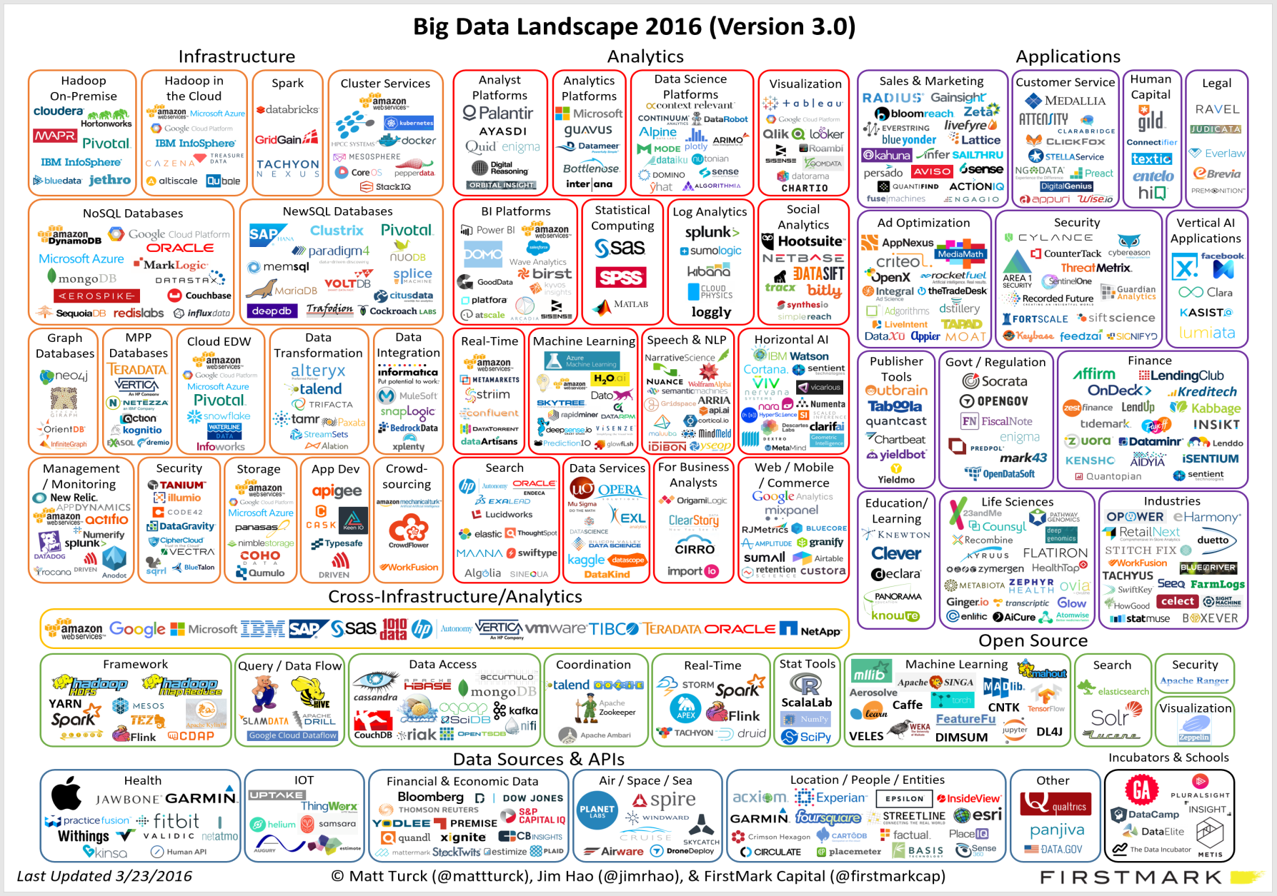
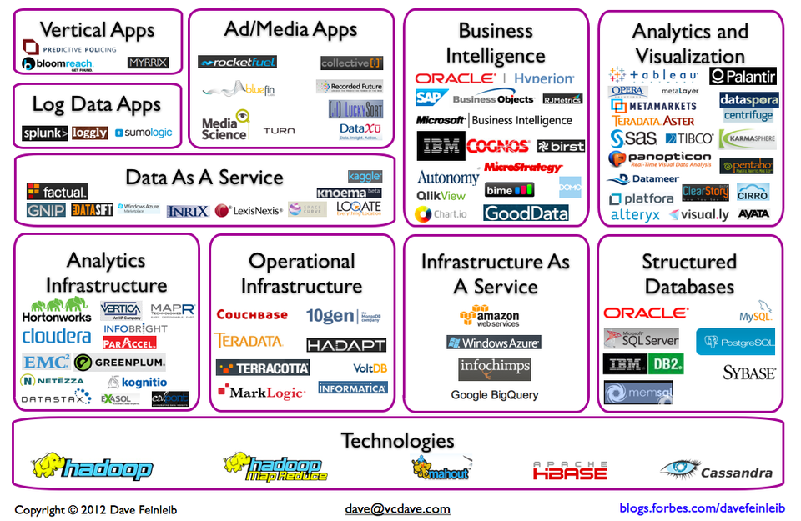
빅데이터 관련 기술 – BigData Eco System

Slide 22
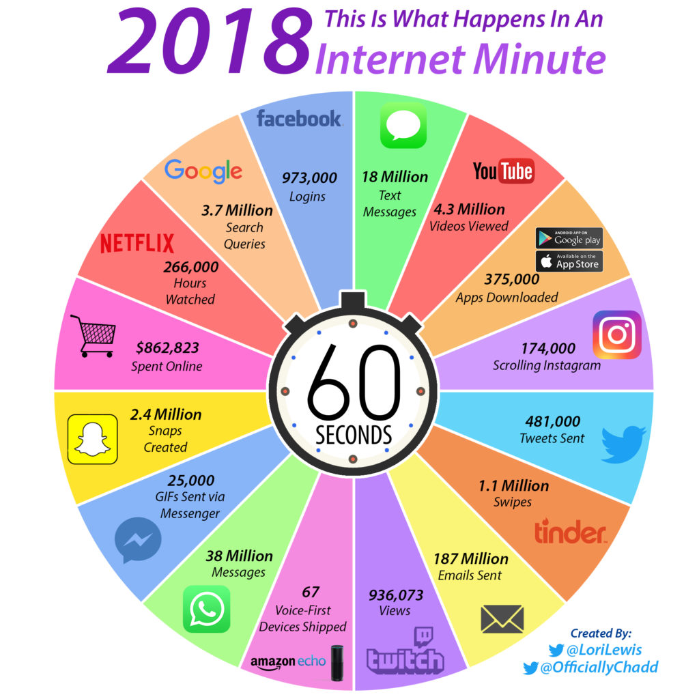


빅데이터의 목적
무엇을 얻어내려고 분석하는가?
2018 다보스 포럼 의제
분절된 세계에서 공유의 미래 창조

Slide 23
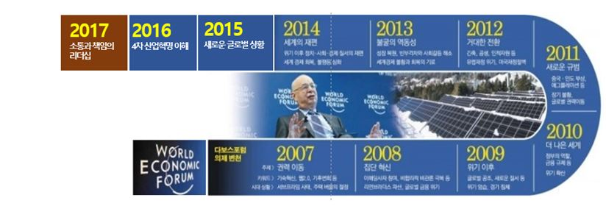
4차산업혁명에 대한 이해
연도별 다보스포럼 의제
2018
분절된 세계에서 공유의 미래 창조
2017
소통과 책임의 리더십
2016
4차산업혁명 이해

Slide 24
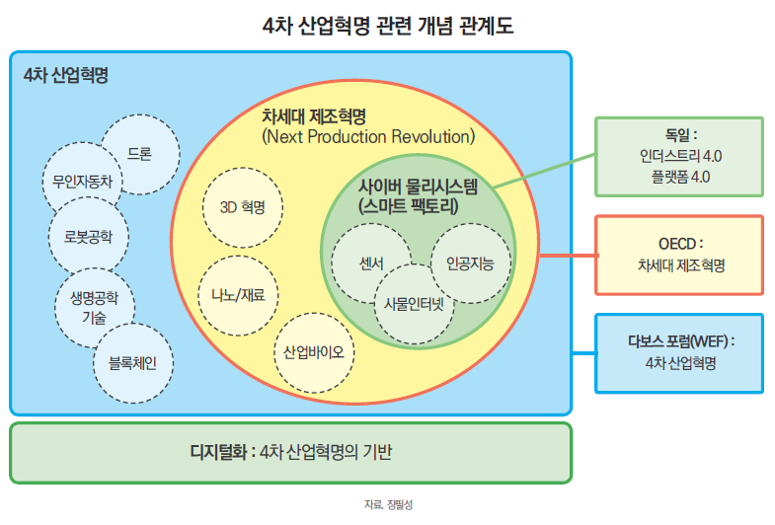
4차산업혁명, Industry 4.0
<발췌: 과학기술정책연구원 장필성님 칼럼>

Slide 25

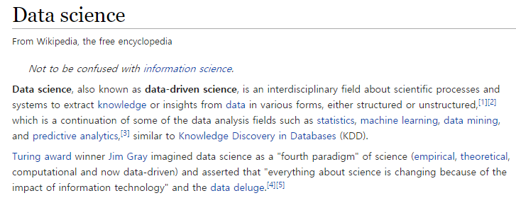
데이터과학, Data Science
데이터 사이언스(data science)이란, 데이터와 관련된 연구를 하는 학문이다.
데이터의 구체적인 내용이 아닌 서로 다른 성질의 내용이나 형식의 데이터에 공통으로 존재하는 성질, 또는 그것들을 다루기 위한 기술의 개발에 착안점을 둔다는 특징을 가진다.
사용되는 기술은 여러분야에 걸쳐있으며 수학, 통계학, 계산기과학, 정보공학, 패턴인식, 기계학습, 데이터마이닝, 데이터베이스 등과 관련이 있다.
데이터 사이언스는 생물학, 의학, 공학, 사회학, 인문과학 등의 여러 분야에 응용되고 있다.
Notes:
Data Science Is Multidisciplinary, By Brendan Tierney, 2012
즉, 데이터과학이 다루는 다양한 분야 !
데이터 과학자들은 데이터 및 분석 기능을 사용하여 풍부한 데이터 소스를 찾고 해석합니다. 하드웨어, 소프트웨어 및 대역폭 제한에도 불구하고 많은 양의 데이터를 관리 할 수 ​​있습니다. 병합 데이터 원본; 데이터 집합의 일관성을 보장한다. 데이터 이해에 도움이되는 시각화 생성 데이터를 사용하여 수학적 모델을 구축한다. 데이터 통찰력 / 결과를 제시하고 전달하십시오. 그들은 수개월이 아닌 며칠 만에 답을 산출하고, 탐색 적 분석과 빠른 반복 작업을 수행하고, 통계 전문가가 일반적으로하는 것처럼 서류 / 보고서가 아닌 대시 보드 (현재 값 표시)를 사용하여 결과를 산출하고 제시해야합니다. [8]
"데이터 과학자 '와 인기있는 직업이되었다 하버드 비즈니스 리뷰 "21 세기의 가장 섹시한 작업 "을 더빙 [9] 와 맥킨지 & 컴퍼니가 150 만 새로운 데이터 과학자의 글로벌 초과 수요를 투사. [10] 대학은 데이터 과학 석사 과정을 제공하고 있습니다. [11] 짧은 개인 Bootcamp를 또한 같은 학생 지불 프로그램을 포함하여 데이터 과학 인증서를 제공하고 있습니다 총회 와 같은 고용주가 지불 프로그램에 데이터 보육 . [12]

Slide 26
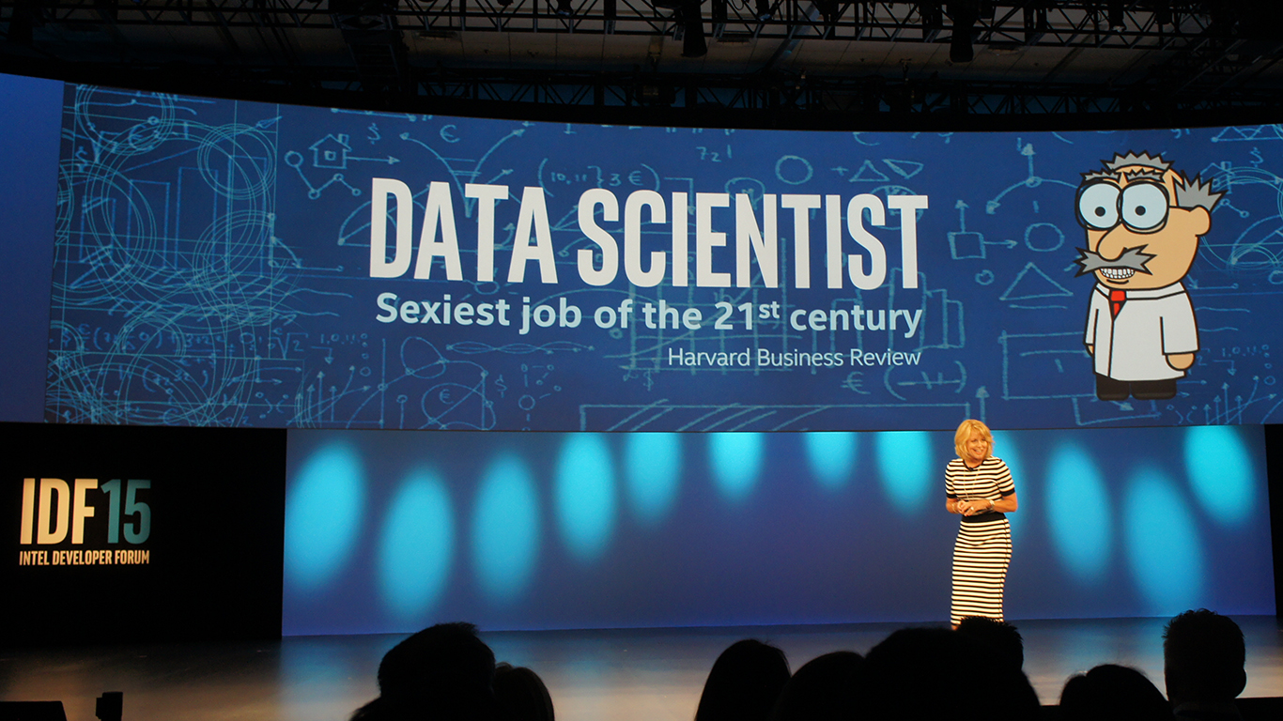
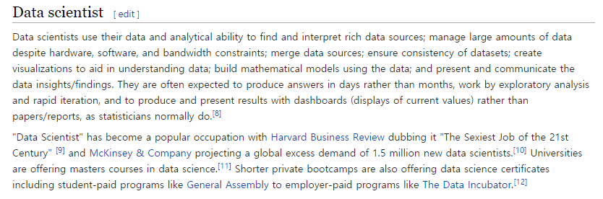
빅데이터 전문가, Data Scientist
Notes:
"데이터 과학자 '와 인기있는 직업이되었다 하버드 비즈니스 리뷰 "21 세기의 가장 섹시한 작업 "을 더빙 [9] 와 맥킨지 & 컴퍼니가 150 만 새로운 데이터 과학자의 글로벌 초과 수요를 투사. [10] 대학은 데이터 과학 석사 과정을 제공하고 있습니다. [11] 짧은 개인 Bootcamp를 또한 같은 학생 지불 프로그램을 포함하여 데이터 과학 인증서를 제공하고 있습니다 총회 와 같은 고용주가 지불 프로그램에 데이터 보육 . [12]

Slide 27
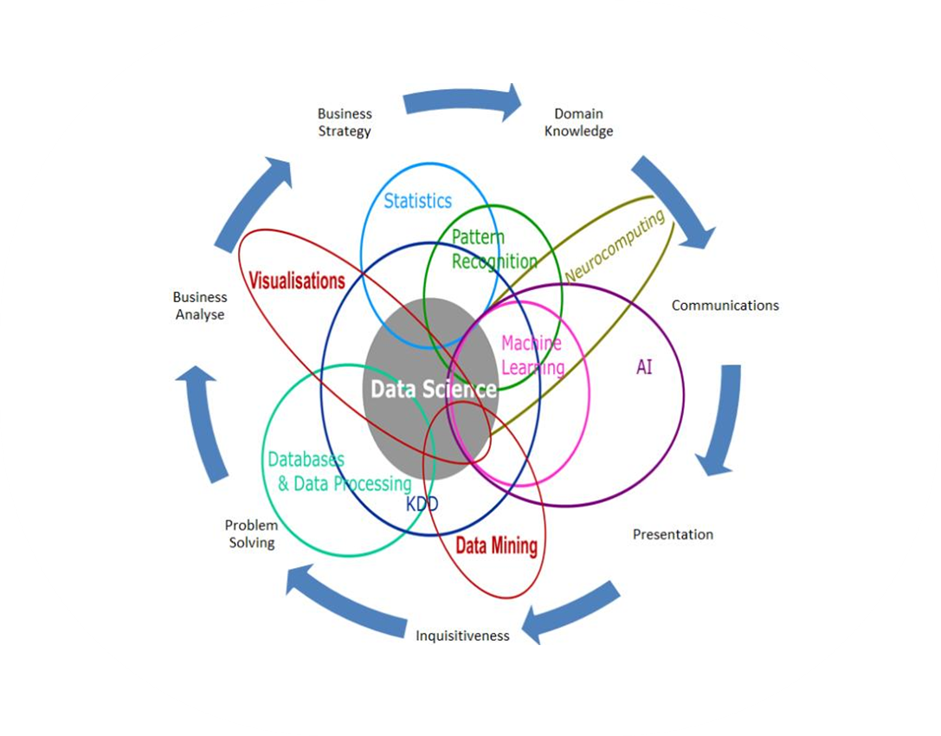
데이터과학의 관심분야
Notes:
Data Science Is Multidisciplinary, By Brendan Tierney, 2012
즉, 데이터과학이 다루는 다양한 분야 !

Slide 28


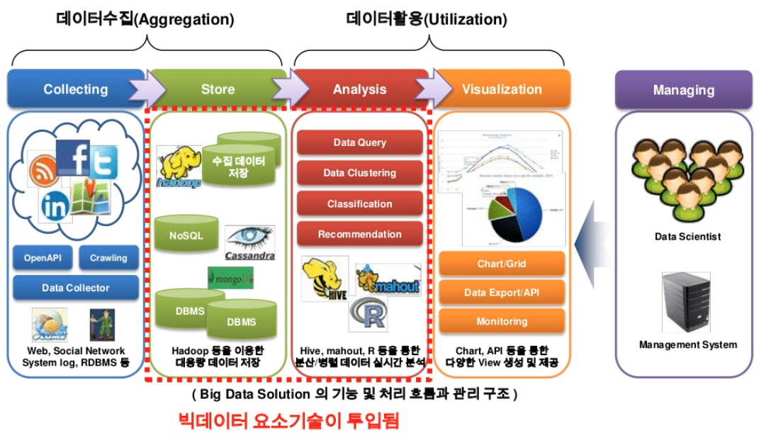

빅데이터 처리 4단계
Aggregation
(데이터수집)
Utilization
(데이터활용)
빅데이터 요소기술이 투입됨
BigData Solution의 기능 및 처리 흐름과 관리구조
Notes:
비전공자가 접근해서 활용해야 할 부분은 어디..?

Slide 29
데이터 관련 산업 종사자들
Math, Stats, Algorithms
Data Communication
Software Engineering
고전적 관점
데이터 분석전문가
데이터 기술전문가
DATA Engineer
DATA Analyst
최신 트랜드
DATA Scientist
데이터 과학자

Slide 30
Why Python ?
BigData ♥
Python
Software

Slide 31
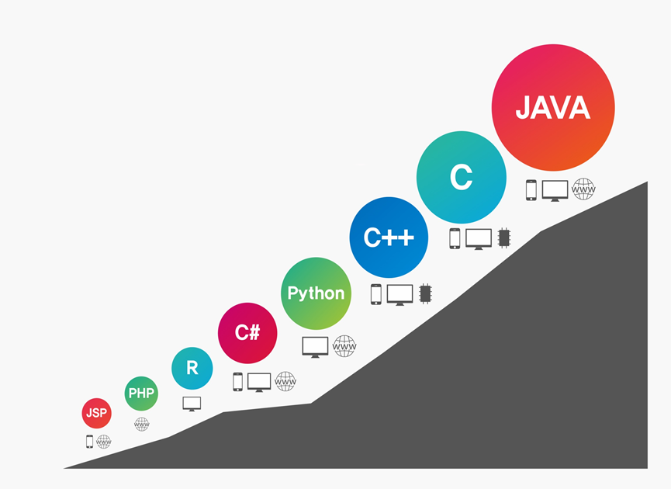
Why Python ?
첫째, 문법이 사용하기 쉽다
둘째, 코드가 이해하기 쉽다
∵ 데이터 처리/분석에는 최고!!
Notes:
프로그래밍 언어 순위 </>
Why Python?
첫째, 문법이 사용하기 쉽다
둘째, 코드가 이해하기 쉽다
∵ 데이터 처리/분석에는 최고!!

Slide 32
파이썬의 특징
Beautiful is better than ugly
오픈소스
높은 생산성
Battery included. 이미 만들어진 라이브러리 이용
Life is too short, You need Python
파이썬의 철학
Explicit is better than implicit
Simple is better than complex
Prototype → Product
많은 Library 지원, 많은 Platform 지원
Notes:
파이썬의 특징
파이썬의 철학 : 아름답다, 명백하다, 심플하다.
오픈소스 : 수많은 라이브러리 제공
높은 생산성 : 프로토타입이 곧 프로덕트

Slide 33
일반적인 파이썬 과정 커리큘럼
파이썬 입문
PyCharm (Integrated Development Environment, IDE) - 코딩, 디버그, 컴파일, 배포 등 프로그램 개발에 관련된 모든 작업
파이썬 중급
Jupyter Notebook(Powerful Interactive Computing ) - 대화형 컴퓨팅, 데이터 처리 및 분석 관련 라이브러리 활용
Session 1
Session 2
1
파이썬 개요 : SW이해, 환경설정
1
파이썬 리뷰 : Data, File I/O
2
데이터 이해 : Data 종류 및 구조체
2
객체지향PG : Function, Class
3
제어문 학습 : 조건, 반복, 제어문
3
통계기반PG : Numpy, Pandas
4
함수의 활용 : 함수의 생성 및 활용
4
시각화 모듈 : Matplotlib, Seaborn
5
객체와 모듈 : OOP, 클래스 이해
5
데이터 분석 : Kaggle, Data Portal

Slide 34
하나금융 파이썬 과정 커리큘럼
과정개요 | 빅데이터를 위한 파이썬 과정
학습목표 | 파이썬을 활용한 빅데이터 분석기법을 습득하고, TensorFlow를 이용하여 머신러닝기법을 학습한다.
선수지식 | 없음 (초급수준 개발자 수강 가능)
교육환경 | PC사양 (64비트 운영체제)
과정의 특장점 | 파이썬은 플랫폼에 독립적이며, 작성된 소스를 멀티 플랫폼 OS에서 실행할 수 있다. 업무에 바로 활용할 수 있는 빅데이터 수집, 프로세싱, 분석, 시각화를 통한 분석기법을 실습한다. 파이썬을 활용한 머신러닝의 메커니즘을 이해하고, 딥러닝 기법을 학습한다.
Session 1
Session 2
Session 3
파이썬 개요
개발 환경 설정
제어문과 데이터 핸들
함수의 활용
클래스 및 모듈
파일 입출력
DB 핸들링
데이터 분석 환경 설정
데이터 모델링
데이터 시각화
데이터 프로세싱
데이터 크롤링
공공데이터 활용 및 분석
일반사이트 분석 및 응용
머신러닝/딥러닝 환경 설정
텐서플로 메커니즘 이해
그래프 빌드, 실행, 업데이트
머신러닝 모델 학습
선형회귀, 로지스틱, 군집
다층신경망 모델
CNN, RNN, 강화학습

Slide 35
Python Course Schedule
과정개요 | 빅데이터를 위한 파이썬 과정
학습목표 | 파이썬을 활용한 빅데이터 분석기법을 습득하고, TensorFlow를 이용하여 머신러닝기법을 학습한다.
선수지식 | 없음 (초급수준 개발자 수강 가능)
교육환경 | PC사양 (64비트 운영체제)
과정의 특장점 | 파이썬은 플랫폼에 독립적이며, 작성된 소스를 멀티 플랫폼 OS에서 실행할 수 있다. 업무에 바로 활용할 수 있는 빅데이터 수집, 프로세싱, 분석, 시각화를 통한 분석기법을 실습한다. 파이썬을 활용한 머신러닝의 메커니즘을 이해하고, 딥러닝 기법을 학습한다.
구 분 | 모듈 명 | 주요 내용 | 시간
1일차 | 파이썬 소개 및 개발환경 셋팅 | 파이썬 소개 및 정리 개발 환경 구축 : Python 설치 및 통합개발환경(IDE) 설치 기본적인 파이썬 프로그램 실습 | 4
2일 차 | 제어문과 데이터핸들링 | 파이썬프로그래밍 제어문 학습 : 조건, 반복, 제어문 데이터의 종류 : Numeric, Boolean, String, Data Type Converting, Immutable/Mutable 데이터 구조체 : List, Tuple, Set, Dictionary Type | 4

Slide 36
Python Course Schedule
구 분 | 모듈 명 | 주요 내용 | 시간
3일차 | 함수의 활용과 클래스 및 모듈 | 함수의 정의 및 활용 - Keyword Arguments, Arbitrary Argument, Unpacking Argument 클래스 이해 및 객체지향 프로그래밍 기법 - Data Hiding, Name Mangling, Inheritance, Polymorphism | 4
4일 차 | 파일입출력 및 DB핸들링 | File I/O Handling CSV/Excel 다루기, JSON, RegEx (정규식) 데이터베이스 핸들링 CRUD : Create, Read, Update, Delete | 4
5일차 | 데이터 모델링 | 데이터 과학자를 위한 Jupyter 환경 셋팅 Numpy : 복잡한 다차원 배열을 효율적으로 저장하고 가공하는 라이브러리 Pandas : Data Frame 자료구조와 함께 데이터 분석에 유용한 라이브러리 | 4
6일차 | 데이터 시각화 | 통계, 분석기반의 데이터를 시각화 기법을 학습 Matplotlib : 파이썬에서 제공해주는 다양한 2차원 그래프 출력지원 라이브러리 Folium : Google에서 제공해주는 지도서비스를 지원하는 라이브러리 | 4

Slide 37
Python Course Schedule
구 분 | 모듈 명 | 주요 내용 | 시간
7일차 | 데이터 프로세싱 | 실제 데이터를 다운받아 전처리 및 분석 실습 Kaggle 데이터 응용 및 학습 Public 데이터 응용 및 학습 | 4
8일 차 | 데이터 크롤링 | Web Page의 다양한 정보를 수집하는 크롤링 기법 학습 Beautiful Soup : 웹페이지를 읽어오는 라이브러리 Open 데이터와 크롤링 데이터 응용 및 학습 | 4
9일차 | 머신러닝의 기본학습 | TensorFlow 의 메커니즘 이해를 통한 머신러닝 학습 그래프 빌드, 세션을 통한 그래프 실행, 그래프 업데이트 선형회귀분석, 로지스틱, 군집화, 정규화, 계층신경망 | 4
10일차 | 딥러닝(인공신경망) 학습 | Neural Network, 다층신경망 모델을 통한 딥러닝 학습 Tensor Board, 텐서보드 출력 실습 CNN(이미지 처리), RNN(자연어 처리), 강화학습 | 4

Slide 38

효율적인 학습을 위한 퀵가이드
Be Data Actionist !!
1단계
2단계
3단계
4단계
익숙해지기
데이터 이해
데이터 처리
데이터 활용
SW/PG
IDE/Tool
Coding
Debugging
Compile
Deploy
데이터 종류
데이터 구조체
LIST
TUPLE
SET
DICT
라이브러리
데이터 전처리
Indexing
Slicing
Filtering
Sorting
데이터 크롤링
Open Data
Public
Social
Script
Web/App

Slide 39


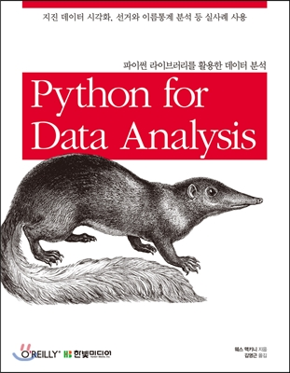



참고도서

Slide 40

END
감사합니다!

